Slide 1

Decorator
Prof. Marcelo Maia

Slide 2
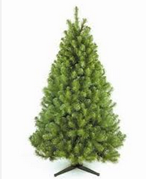
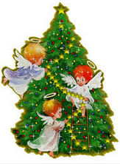
Exemplo 1
O decorador atribui responsabilidades adicionais a um objeto dinamicamente.
Os ornamentos que são adicionados a pinheiros são exemplos de decoradores.
Luzes, guirlandas, bengalas de doces, enfeites de vidro, etc, podem ser adicionados a uma árvore.
Os ornamentos não mudam a própria árvore que é reconhecível como uma árvore de Natal, independentemente de ornamentos específicos utilizados.

Slide 3
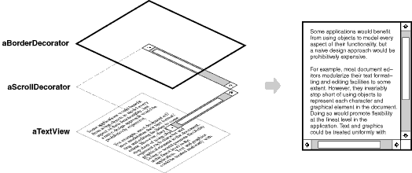
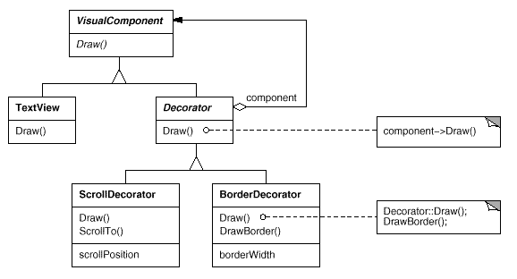
Exemplo 2

Slide 4
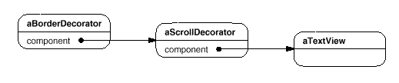
Decorator

Slide 5
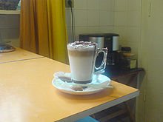
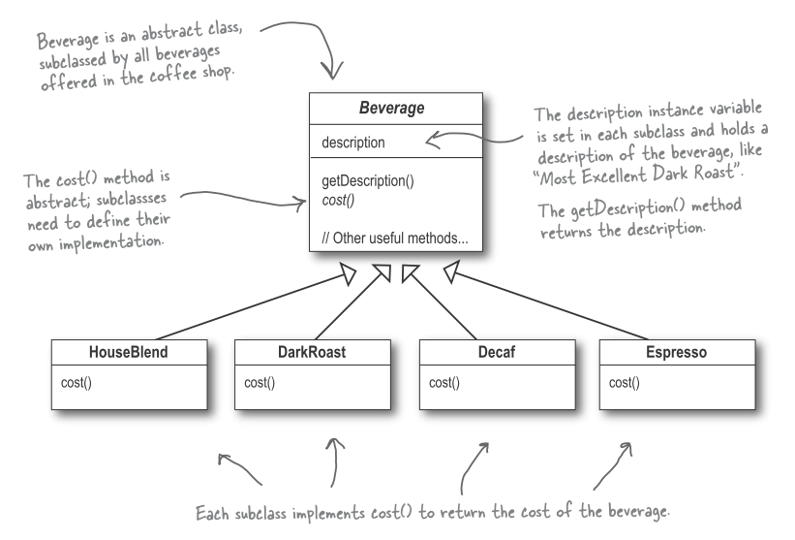
Motivação - Decorator

Slide 6
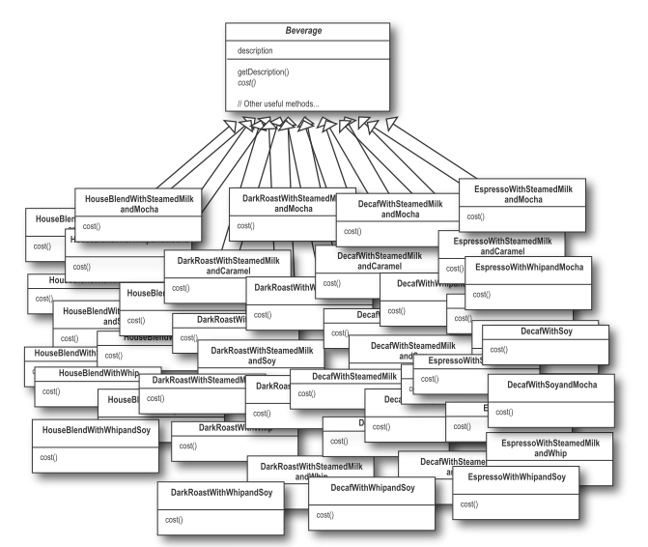
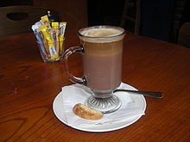
E se quisermos variar os “condimentos”?
Leite
Soja
Caramelo
Creme (whip)
Chocolate

Slide 7
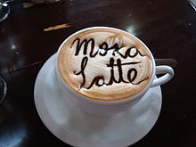
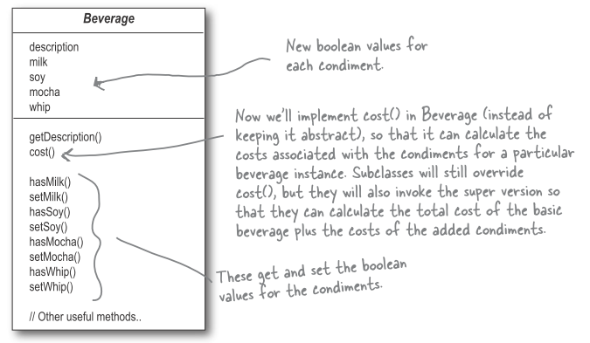
Solução “newbie”
Qual o problema?

Slide 8
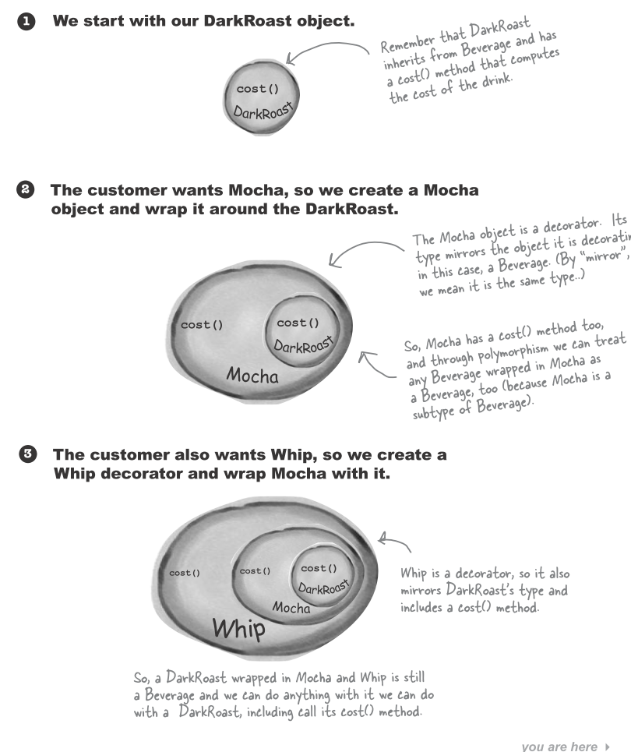
Solução com Decorator

Slide 9
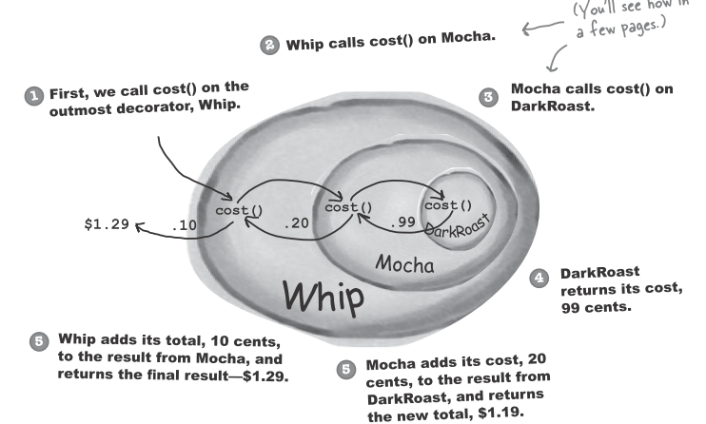
Veja como ficou o custo

Slide 10
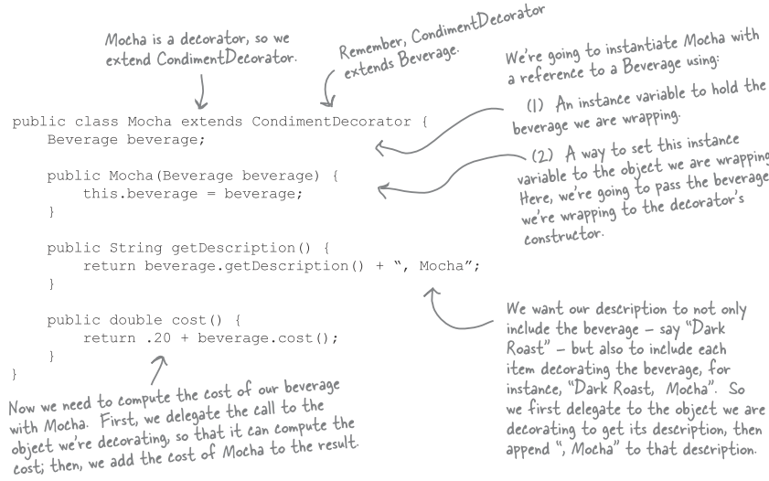
Concrete Decorator

Slide 11
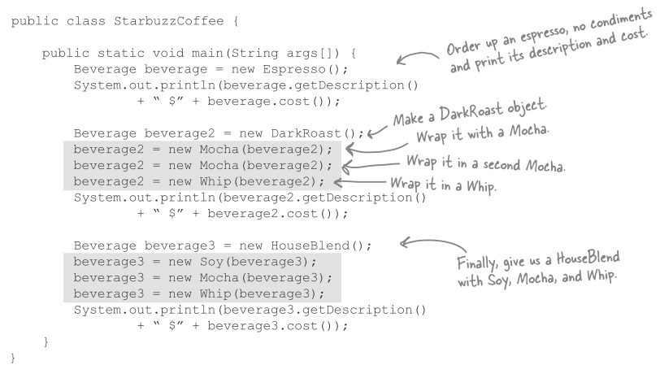
Cliente

Slide 12
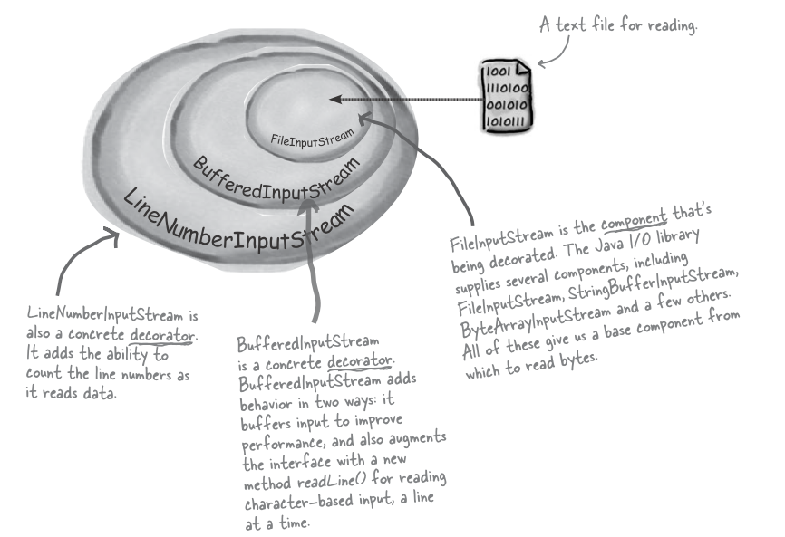
Decorator do Mundo Real

Slide 13
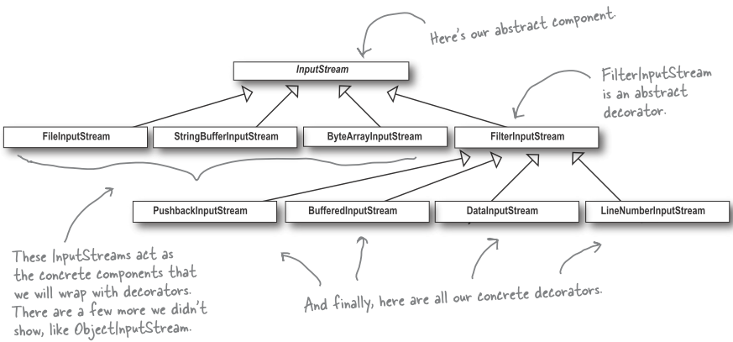
Classes

Slide 14
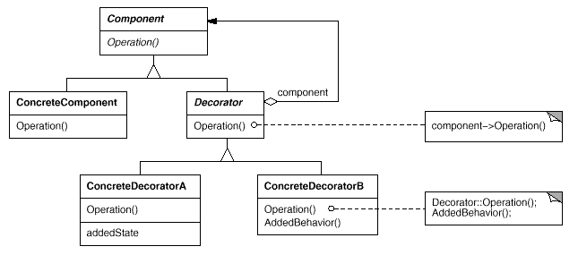
Estrutura Genérica Decorator

Slide 15
Referências
http://sourcemaking.com/design_patterns/decorator
Head First Design Pattern – O’Reilly

